Slide 1
Bonjour!
jeudi, le vingt-quatre octobre

Slide 2
Comment décrivez-vous la relation entre Claude et Jehan Frollo?

Slide 3
Bonjour!
jeudi, le vingt-quatre octobre

Slide 4
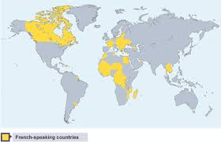
Demain, partout le monde francophone, le seul endoit qui a un jour de congé est LCHS.

Slide 5
Lisons!

Slide 6
Devoirs

Slide 7
Billet de sortie
Si Quasimodo descendait à Fort Collins actuel, quels sont trois endroits où vous le menez pour le diverter?

